Slide 1
« Огонь – друг или враг ?!»
ПРЕЗЕНТАЦИЯ
УСТНЫЙ ЖУРНАЛ ( 1 -4 КЛ.)
МОУ «ООШ с.ТАЛАЛИХИНО»
Руководитель: Мухамедова М.Г.

Slide 2
ДЕВИЗ:
« Знают все: человек без огня,
Не живёт ни единого дня!»

Slide 3
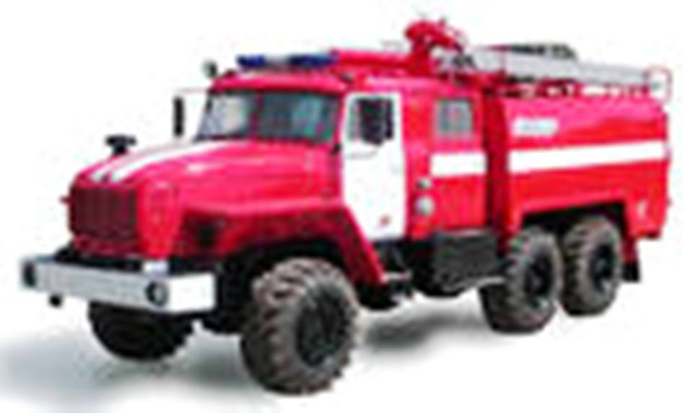

Slide 4
I.Страница
« литературная»

Slide 5
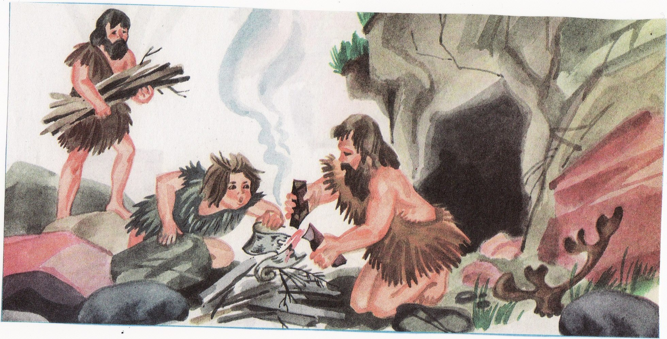
II. СТРАНИЦА « ИСТОРИЧЕСКАЯ»

Slide 6
« МЕЖДУ ДВУХ ОГНЕЙ»
«НЕ СВЕТИТ И НЕ ГРЕЕТ»
« С ОГОНЬКОМ»

Slide 7
ЧТОБЫ НЕ БЫЛО ПОЖАРА:
1.Никогда и нигде не играйте со спичками.
2.Самостоятельно не зажигайте газовую плиту, а в сельском доме не пытайтесь растапливать печь.
3.Не оставляйте без присмотра включенный утюг или чайник.
4.В лесу не разжигайте костёр без взрослых.
5.Не играйте с бензином, керосином и другими жидкостями, которые могут вспыхнуть.

Slide 8
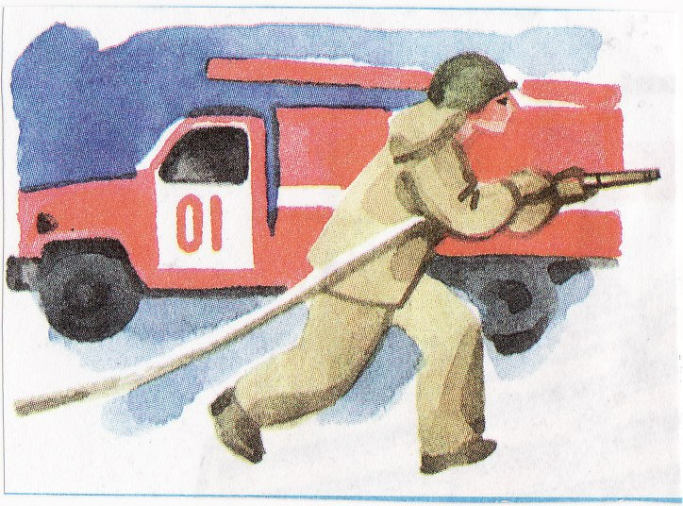

Slide 9
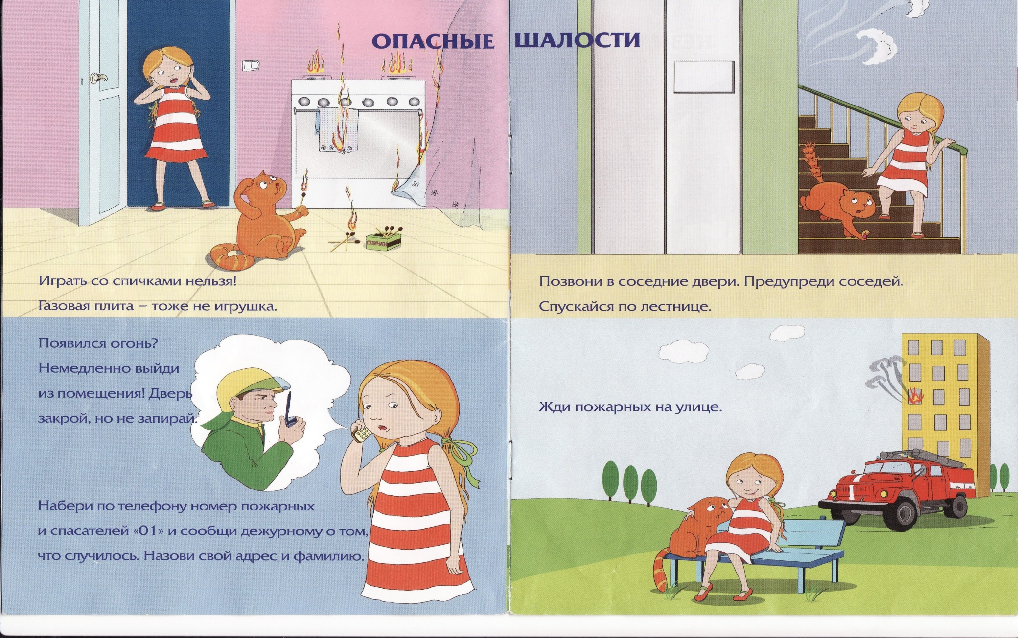
ДОБРЫЕ СОВЕТЫ ОТ МЧС

Slide 10
В 2010 ГОДУ В РЕЗУЛЬТАТЕ ЛЕТНИХ ПОЖАРОВ ЖИЛЬЁ ПОТЕРЯЛИ В ОБЩЕЙ СЛОЖНОСТИ 3,5 ТЫСЯЧ ЧЕЛОВЕК, 53 ЧЕЛОВЕКА ПОГИБЛИ.
В РОССИИ СГОРЕЛО БОЛЕЕ 1,1 МЛН. ГЕКТАРОВ ЛЕСА.
ЛЕСНЫЕ ПОЖАРЫ ЛЕТА 2010 ГОДА ОБОШЛИСЬ РОССИИ В 12 МЛРД. РУБЛЕЙ.
В САРАТОВСКОЙ ОБЛАСТИ ЗА 2010ГОД ЗАРЕГИСТРИРОВАНО2579 ПОЖАРОВ. КАЖДЫЙ ШЕСТОЙ ПОЖАР ПРОИЗОШЁЛ ПО ВИНЕ ЛИЦ, НАХОДИВШИХСЯ В НЕТРЕЗВОМ СОСТОЯНИИ

Slide 11
ИТОГ :
СОБЛЮДЕНИЕ ПРАВИЛ ПОЖАРНОЙ БЕЗОПАСНОСТИ МОЖЕТ СБЕРЕЧЬ ЗДОРОВЬЕ И ЖИЗНЬ ЛЮДЕЙ И МАТЕРИАЛЬНОЕ ИМУЩЕСТВО.

